Slide 1
TIẾNG VIỆT 1
Tập 1
Tuần 8
Bài 41: em – ep

Slide 2








Cây nấm
Sâm cầm
Tấp nập
Vấp ngã
Tập múa

Slide 3

em
ep

Slide 4

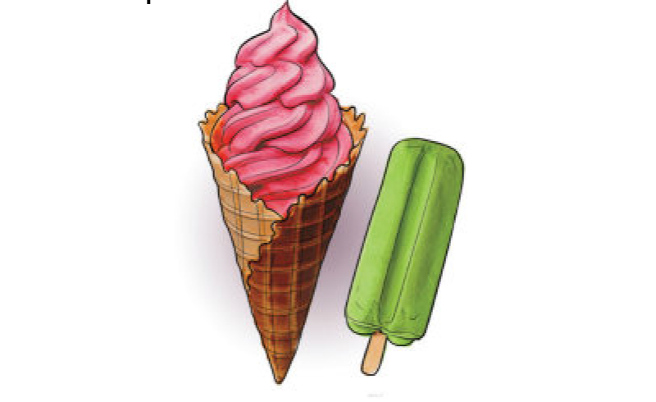

Slide 5


1. Làm quen
em
kem
k
em
em
(ca - em - kem)
e
m
kem
em
e - mờ - em
kem

Slide 6
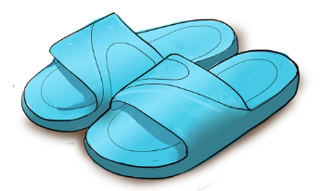

Slide 7
ep
dép
d
ép
ep
(dờ - ep- dép - sắc - dép )
e
p
dép
ép
dép
e - pờ - ép

Slide 8

kem
dép
em
ep

Slide 9


So sánh
em
ep
e
e

Slide 10


Cài bảng cài
em
ep
kem
dép

Slide 11



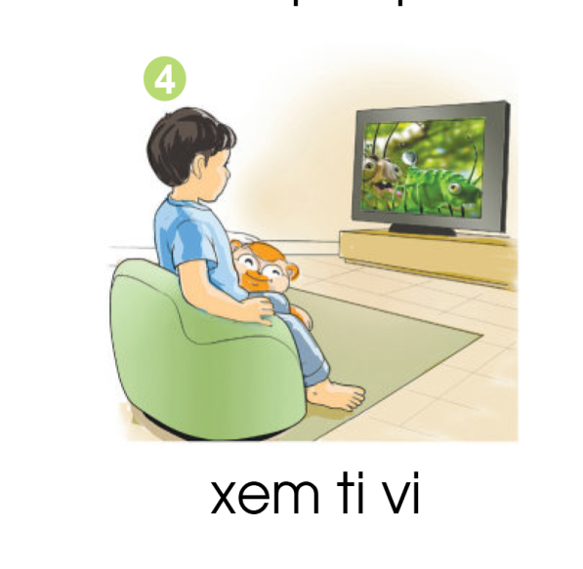
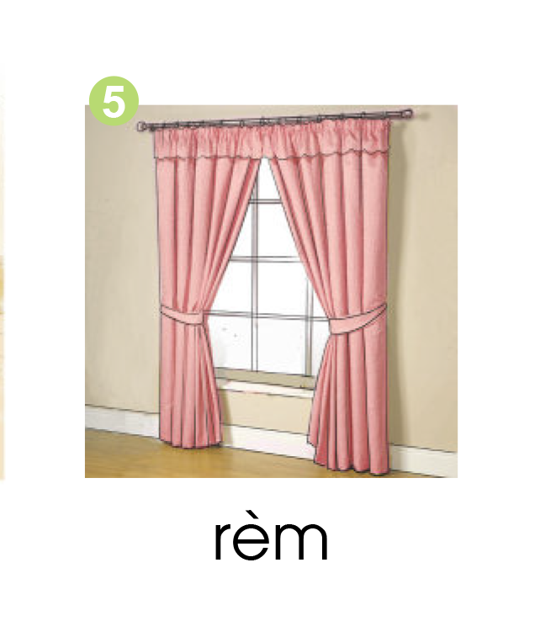
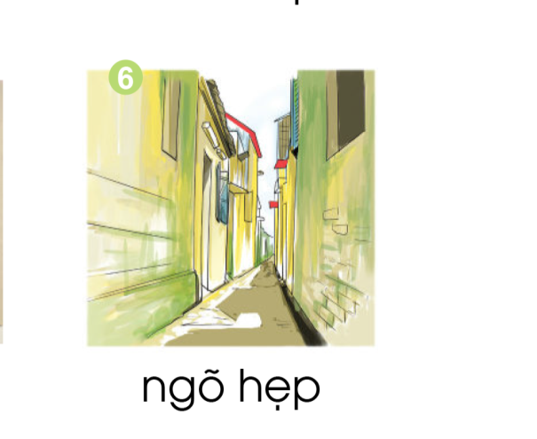
2. Tiếng nào có vần em , Tiếng nào có vần ep?
em
ep

Slide 12


Slide 13

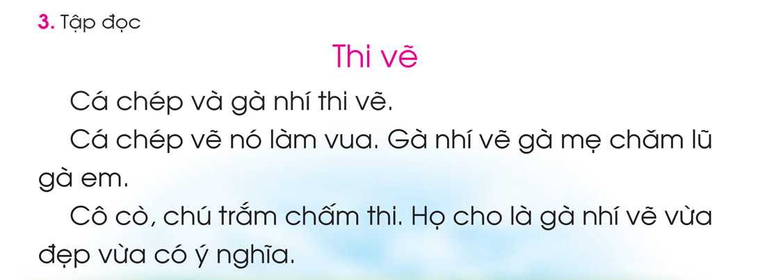

1
2
3
5
4

Slide 15


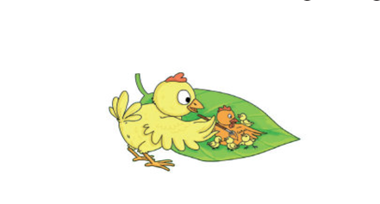


Ai thắng trong cuộc thi?
Đố bạn?
Vì sao em nghĩ là
bạn đó thắng?

Slide 16


Tập viết

Slide 17

Viết bảng con

Slide 18

Quan sát

Slide 19



Độ cao 4 li là các con chữ: p
Độ cao 5 li là các con chữ:
k
Độ cao 2 li là các con chữ: e,m,

Slide 20


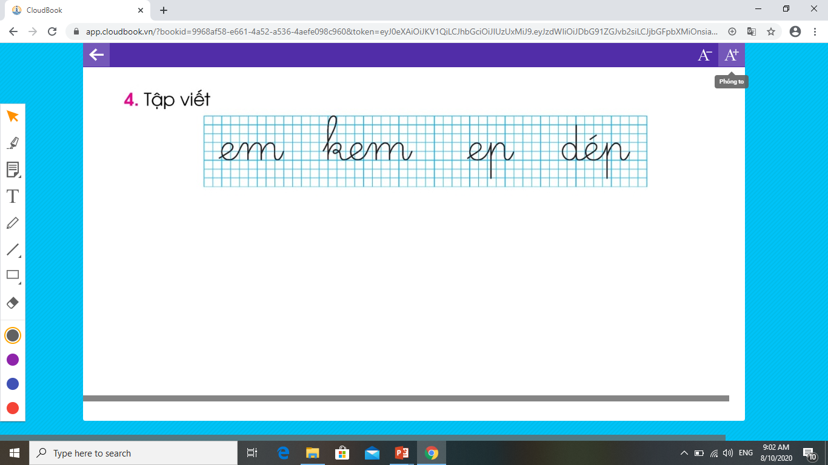
Tập viết

Slide 21
Hoc10 chúc các em học tốt!

